Slide 1
第二章 谓词逻辑
苏格拉底三段论：
所有的人都是要死，苏格拉底是人，所以苏格拉底要死。
P：所有的人都是要死
Q：苏格拉底是人
R：苏格拉底要死
此三段论表示为（P∧Q）=>R
苏格拉底三段论是正确的，但却无法推证，这就是命题逻辑的局限性。

Slide 2
证明: (∀x)(H(x)→M(x)), H(s)⇒M(s)
所有的人都是要死，苏格拉底是人，所以苏格拉底要死。
H(x)：x是人。
M(x)：x要死。
s：苏格拉底

Slide 3
2.7 谓词演算的推理理论
1.全称特定化规则(US)：
(∀x）A(x)⇒ A(c)
这里c为个体域中任意一个确定的个体。
这个规则的意思是说，如果个体域的所有元素都具有性质A，则个体域中的任一个元素具有性质A。
2.全称一般化规则(UG)：
A(c)⇒（∀x）A(x)
这个规则是说，如果个体域中任意一个个体都具有性质A，则个体域中的全体个体都具有性质A。

Slide 4
3.存在特定化规则(ES)：
（ ∃x）A(x) ⇒ A(c)
这里c是个体域中的某个确定的个体。这个规则是说，如果个体域中存在有性质A的元素，则个体域中必有某一元素c具有性质。
4.存在一般化规则(EG)：
A(c)⇒（∃x）A(x)
这个规则是说，如果个体域中某一元素c具有性质A，则个体域中存在着具有性质A的元素。

Slide 5
证明: (∀x)(H(x)→M(x)), H(s)⇒M(s)
所有的人都是要死，苏格拉底是人，所以苏格拉底要死。
H(x)：x是人。
M(x)：x要死。
s：苏格拉底

Slide 6
证明: (∀x)(H(x)→M(x))∧H(s)⇒M(s)
证明：
（1）(∀x)(H(x)→M(x)) P
（2）H(s)→M(s) US(1)
（3）H(s) P
（4）M(s) T (2),(3) I

Slide 7
注意：推理规则的滥用
（∃x）A(x) ⇒ （∀x）A(x)
（1） （∃x）A(x) P
（2） A(c) ES(1)
（3 ） （∀x）A(x) UG(2)
US,EG 可以随时使用
但ES ， UG 要慎重使用

Slide 8
证明：
(∀x)(C(x)->W(x) ∧R(x)), (∃x)(C(x) ∧Q(x)) ⇒(∃x)(Q(x) ∧R(x))
(∀x)(C(x)->W(x) ∧R(x)) P
(∃x)(C(x) ∧Q(x)) P
C(a) ∧Q(a) ES(2)
C(a)->W(a) ∧R(a) US(1)//3,4不能换
C(a) T(3) I
W(a) ∧R(a) T(4)，(5) I
Q(a) T(3) I
R(a) T(6) I
Q(a) ∧R(a) T(7)，(8) I
(∃x)(Q(x) ∧R(x)) EG(9)

Slide 9
证明：
(∀x)(C(x)->W(x) ∧R(x)), (∃x)(C(x) ∧Q(x)) ⇒(∃x)(Q(x) ∧R(x))
(∀x)(C(x)->W(x) ∧R(x)) P
(∃x)(C(x) ∧Q(x)) P
C(a)->W(a) ∧R(a) US(1)
C(a) ∧Q(a) ES(2) //错误！
……

Slide 10
练习：谓词符号化下列命题，并推证其结论：
1、所有有理数是实数，某些有理数是整数，
因此某些实数是整数。
解：设
R(x):x是实数。
      Q(x): x是有理数。
      I(x): x是整数。

Slide 11
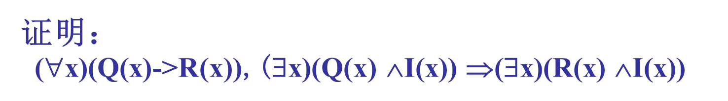
练习：谓词符号化下列命题，并推证其结论：
1、所有有理数是实数，某些有理数是整数，
因此某些实数是整数。
解： R(x):x是实数， Q(x): x是有理数。
I(x): x是整数。

Slide 12
证明：
(∀x)(Q(x)->R(x)), (∃x)(Q(x) ∧I(x)) ⇒(∃x)(R(x) ∧I(x))
(∃x)(Q(x) ∧I(x)) P
Q(c) ∧I(c) ES(1)
(∀x)(Q(x)->R(x)) P
Q(c)->R(c) US(3)//3,1不能换
Q(c) T(2) I
R(c) T(4)，(5) I
I(c) T(2) I
R(c) ∧ I(c) T(6) (7)I
(∃x)(R(x) ∧I(x)) EG(8)

Slide 13
练习：2、
任何人如果他喜欢步行，他就不喜欢乘汽车；
每一个人或者喜欢乘汽车，或者喜欢骑自行车；有的人不爱骑自行车。
所以有的人不爱步行。
（论域：所有人的集合）
令：
P(x)：x喜欢步行；
Q(x): x喜欢乘汽车；
R(x): x喜欢骑自行车。

Slide 14
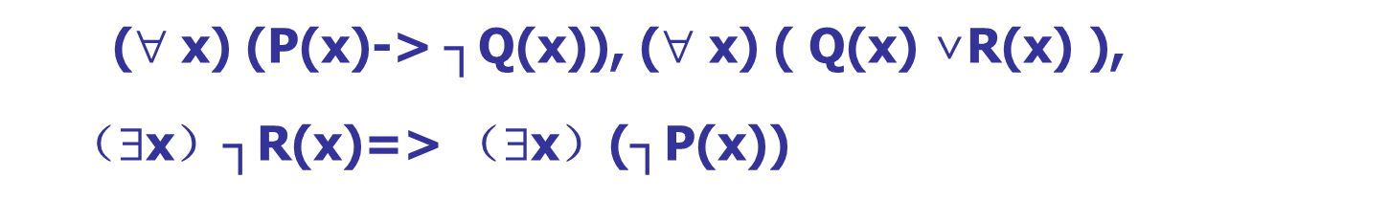
练习：2、
任何人如果他喜欢步行，他就不喜欢乘汽车；
每一个人或者喜欢乘汽车，或者喜欢骑自行车；有的人不爱骑自行车。所以有的人不爱步行。
（论域：所有人的集合）
令：P(x)：x喜欢步行；Q(x): x喜欢乘汽车；
R(x): x喜欢骑自行车。

Slide 15
(∀ x) (P(x)-> ┐Q(x)), (∀ x) ( Q(x) ∨R(x) ),
（∃x）┐R(x)=> （∃x）(┐P(x))
（1）（∃x）┐R(x) P
（2） ┐R(a) ES(1)
（3）(∀ x)( Q(x) ∨R(x)) P
（4）Q(a) ∨R(a) US(3)
（5）Q(a) T(2),(4) I
（6）(∀ x)( P(x)-> ┐Q(x)) P
（7）P(a)-> ┐Q(a) US(6)
（8）┐P(a) T(5),(7) I
(9) （∃x）(┐P(x)) EG(8)

Slide 16
证明：
(∀x)(P(x)-> Q(x)) ⇒(∀x) P(x) -> (∀x) Q(x)
(∀x)P(x) P(附加前提)
P(u) US(1)
(∀x)(P(x)-> Q(x)) P
P(u)->Q(u) US(3)
Q(u) T(2)(4) I
(∀x) Q(x) UG(5)
(∀x) P(x) -> (∀x) Q(x) CP

Slide 17
练习：
用CP规则证明
(∀x)(P(x) ∨ Q(x)) ⇒(∀x) P(x) ∨ （∃x） Q(x)

Slide 18
练习：
用CP规则证明
(∀x)(P(x) ∨ Q(x)) ⇒(∀x) P(x) ∨ （∃x） Q(x)
证明：因为
(∀x) P(x) ∨ （∃x） Q(x）⬄ ┐ (∀x) P(x) ->（∃x） Q(x)
换个写法
(∀x) P(x) ∨ （∃y） Q(y）⬄ ┐ (∀x) P(x) ->（∃y） Q(y)

Slide 19
(∀x)(P(x) ∨ Q(x)) => ┐ (∀x) P(x) ->（∃x） Q(x)
证明：
（1） ┐ (∀x) P(x) P(附加前提)
（2）（∃x）┐P(x) T(1)，E
（3） ┐P(a) ES(2)
（4）(∀ x)( P(x) ∨Q(x)) P
（5） P(a) ∨Q(a) US(4)
（6） Q(a) T(3),(5) I
（7）（∃x）Q(x) EG(6)
（8）┐ (∀x) P(x) ->（∃x） Q(x) CP

Slide 20
证明：
(1) ┐ (∀ x) (A(x)-> B(x)) P(附加前提）
(2) (∃x) ┐ (A(x)-> B(x)) T(1), E
(3) ┐ (A(c)-> B(c)) ES(2)
(4) A(c) T(3) , I
(5) ┐ B(c) T(3) , I
(6) (∃x) A(x) EG(4)
(7) (∃x)A(x)-> (∀x) B(x) P
(∀x) B(x) T(6),(7) ,I
B(c) US(8)
┐ B(c) ∧ B(c) (矛盾) T(5)(9)
难题 :(∃x)A(x)-> (∀x) B(x) => (∀ x) (A(x)-> B(x))

